Slide 1
桌面智能灵动岛
Desktop Smart Island
ESP32-C3 OLED 桌面终端 | 智谱 AI 语音对话 | Web 面板 + MQTT 联动
2025-2026 「人人卓越」工程 · 第三阶段B选题
答辩日期：2026/06/06-07

Slide 2
项目简介
一个放在桌面的小型 OLED 屏幕小狗，会说话、能计时、管任务
桌面智能灵动岛是一台基于 ESP32-C3 SuperMini 的桌面 OLED 智能终端。它通过 I2S 麦克风采集语音、调用智谱大模型进行 AI 对话与语音合成，在 0.96 寸 OLED 上展示 6 种交互模式（时钟/倒计时/待办/天气/设置/AI 对话）。Web 面板通过本地 Mosquitto MQTT Broker 与设备实时双向联动：创建任务、控制番茄钟、同步 AI 对话。还附带一个 Flutter App 骨架用于未来手机端扩展。
🤖 AI 语音对话 — 长按录音 → 智谱 ASR → GLM-4 → TTS 语音播报
🍅 番茄钟任务 — OLED 大屏倒计时，Web 面板远程控制 + MQTT 同步
📋 任务管理 — Web 创建任务 → MQTT 推 ESP32 → OLED 显示+标记完成
🐕 电子宠物 — OLED 表情包 + 事件动画 + Web 端 MP4 宠物视频
🖥 Web + MQTT — 左宠物+右面板，DeepSeek Agent 驱动 AI 对话

Slide 3
答辩目录
1
系统总架构
2
技术难点
3
演示 & 总结

Slide 4
痛点分析与项目定位
✕ 桌面效率工具冰冷：番茄钟 App、Todo 列表、闹钟 —— 全是数字，缺乏温度
✕ AI 音箱太大太贵，不适合放桌面做专注伴侣
✕ 需要一个能看见、能互动、有'情绪'的桌面实体 — 看得见摸得着的电子宠物
我们的答案
✓ 一台 ESP32-C3 驱动的 OLED 屏幕小狗（< ￥80）
✓ 语音聊、帮计时、管任务 — 长按录音和它对话
✓ PC Web 面板实时联动 — 左看宠物视频，右控任务番茄钟
✓ Flutter App 骨架已就绪，未来无缝扩展到手机

Slide 5
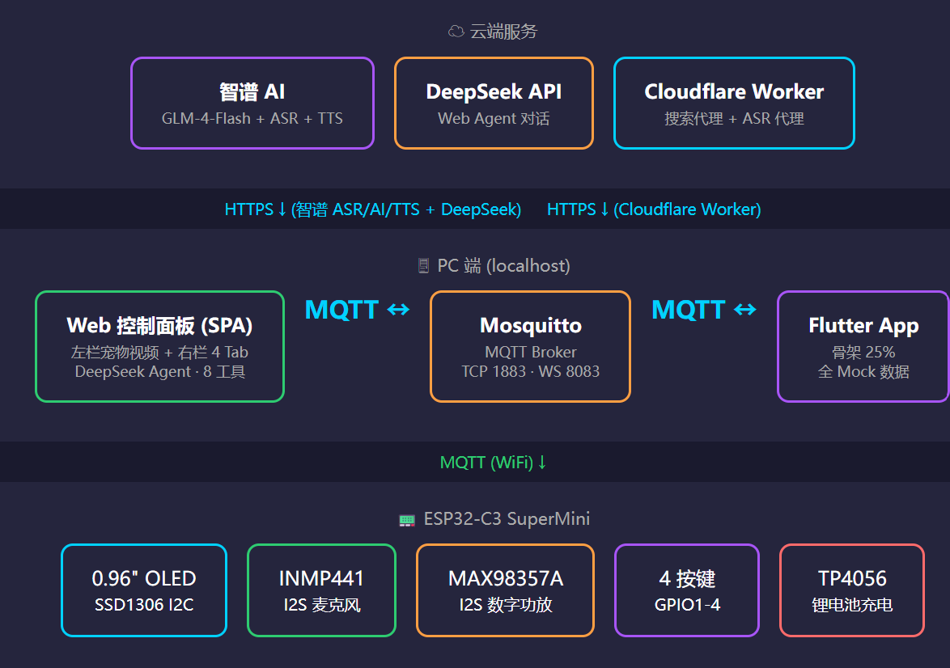
系统总架构
┌────────────────── 云端服务 ──────────────────────────────────────────┐
│ 智谱 AI (GLM-4-Flash + ASR + TTS) │ DeepSeek API (Web Agent) │ Cloudflare Worker (搜索/ASR代理) │
└──────────────────────┬───────────────────────────────────────────────┘
│ HTTPS HTTPS
┌──────────────────────┴────────────────────────────────────────────────────┐
│ PC 端 (localhost) │
│ ┌──────────────────────────┐ ┌──────────────┐ ┌───────────────────┐ │
│ │ Web 控制面板 (SPA) │ │ Mosquitto │ │ Flutter App │ │
│ │ HTML + CSS + JS │←→│ MQTT Broker │←→│ (骨架 25%) │ │
│ │ DeepSeek Agent + 8 工具 │ │ TCP 1883 │ │ Mock 数据 │ │
│ └──────────────────────────┘ │ WS 8083 │ └───────────────────┘ │
│ └──────┬───────┘ │
└─────────────────────────────────────────┼──────────────────────────────────┘
│ MQTT (WiFi)
┌─────────────────────────────────────────┴──────────────────────────────────┐
│ ESP32-C3 SuperMini │
│ ┌──────────┐ ┌───────────┐ ┌───────────┐ ┌────────────┐ ┌──────────┐ │
│ │ 0.96 OLED│ │ INMP441 │ │MAX98357A │ │ 4 按键 │ │ TP4056 │ │
│ │ SSD1306 │ │ I2S 麦克风 │ │ I2S 功放 │ │ (GPIO 1-4) │ │ 充电管理 │ │
│ │ I2C │ │ │ │ + 喇叭 │ │ + 电池 ADC │ │ 14250 │ │
│ └──────────┘ └───────────┘ └───────────┘ └────────────┘ └──────────┘ │
└────────────────────────────────────────────────────────────────────────────┘

Slide 6
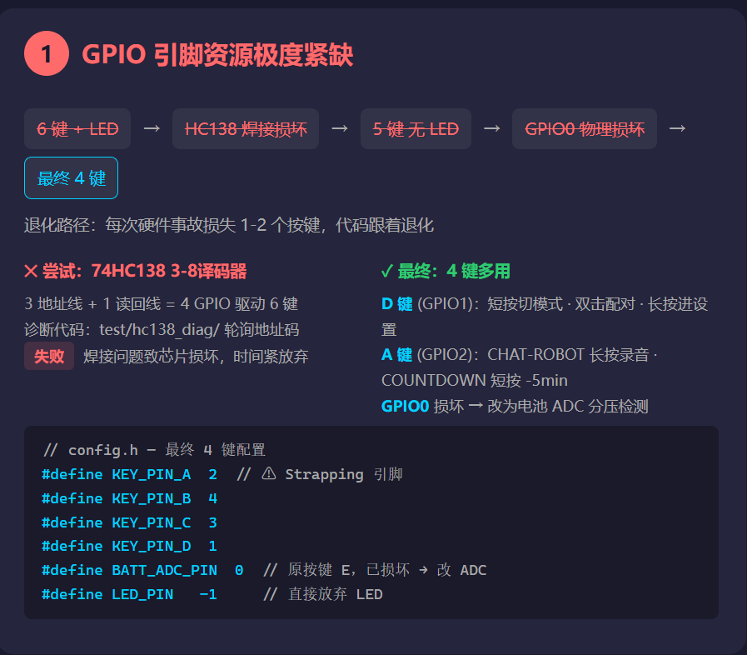
关键技术难点与解决方案

Slide 7
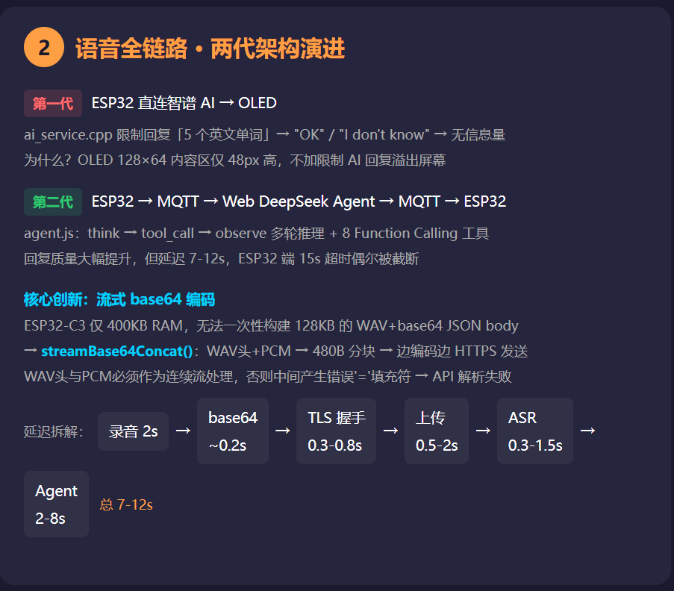
关键技术难点与解决方案

Slide 8
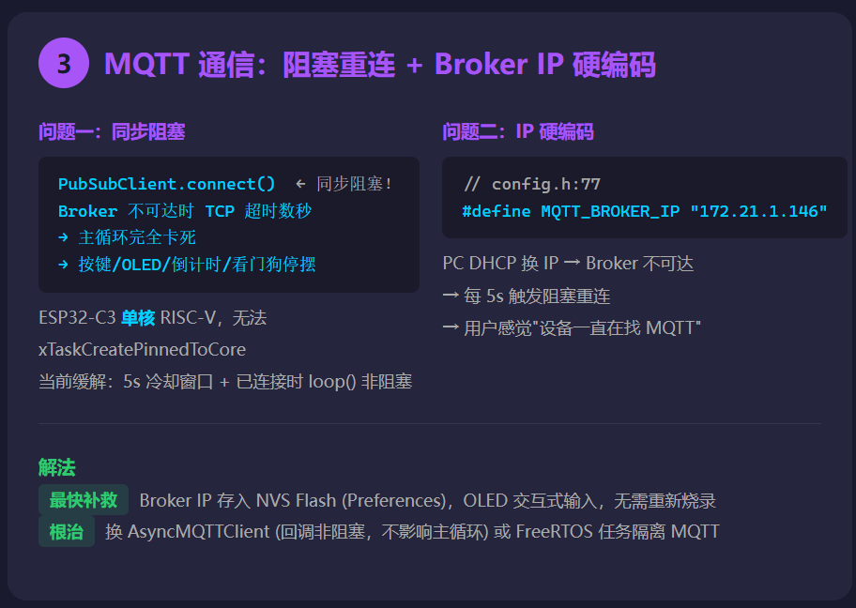
关键技术难点与解决方案

Slide 9
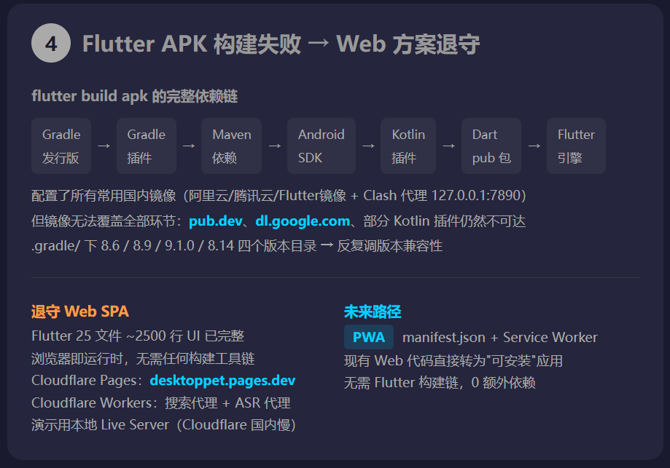
关键技术难点与解决方案

Slide 10
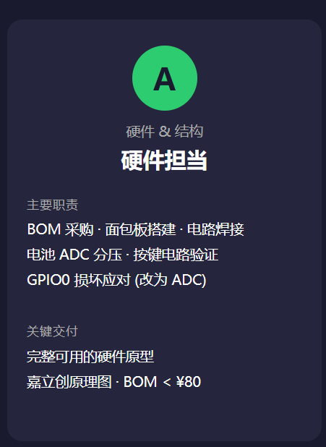
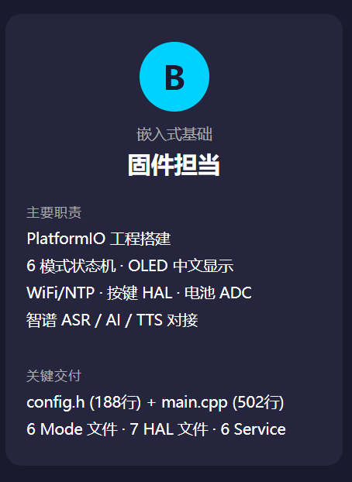

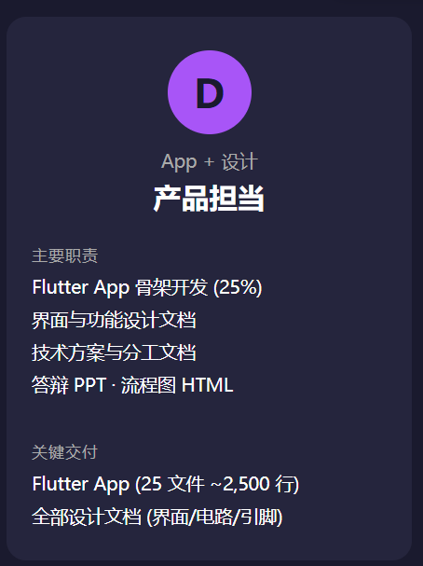
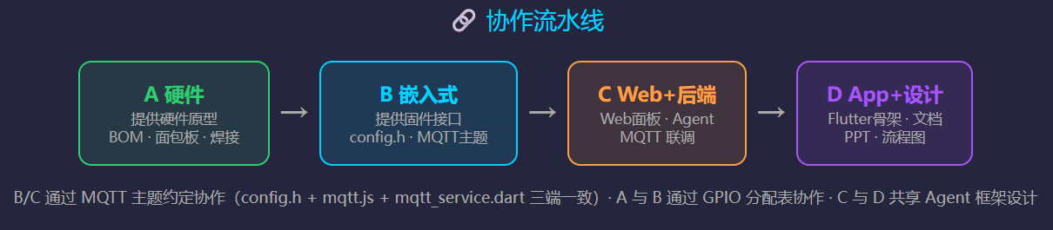
团队分工与协作

Slide 11
项目总结 & 未来展望
✅ 已完成
🔮 未来展望
• ESP32-C3 固件: 6 模式状态机 + 39 文件 ~3,500 行
• 智谱全家桶: ASR → AI → TTS 全链路语音交互
• I2S 总线共用: INMP441 + MAX98357A 动态切换
• Web 面板: DeepSeek Agent + 8 工具 + MQTT 联动
• 本地 Mosquitto Broker: TCP 1883 + WS 8083
• 4 键直接 GPIO + 电池 ADC 检测
• 软 WDT · NVS 持久化 · WiFi 交互式配网
• Flutter App 骨架 (4 Tab + MQTT 代码就绪)
• 3D 打印外壳 + 成品组装展示
• Flutter App 接入真实数据源 (MQTT 已就绪)
• ESP32-S3 升级 (更多 GPIO + 更强 NPU)
• 语音唤醒词 (免按键触发)
• 环境传感器扩展 (温湿度/光线)
• 多设备 Mesh 联动
⚙ 软件工程亮点
• 分层架构: main → modes → services/ui/hardware → config.h
• 同层不互依赖，全部通过 config.h extern 共享全局状态
• 3 端 MQTT 主题完全一致 (ESP32 config.h / Web mqtt.js / Flutter mqtt_service.dart)
• Agent 框架: think → tool_call → observe 可循环推理
• 去抖精度: 主循环 1kHz 轮询，8 次同值确认 ≈ 8ms, < 12ms 响应

Slide 12
感谢聆听
桌面智能灵动岛 — Desktop Smart Island
欢迎提问 🙋

